Slide 1
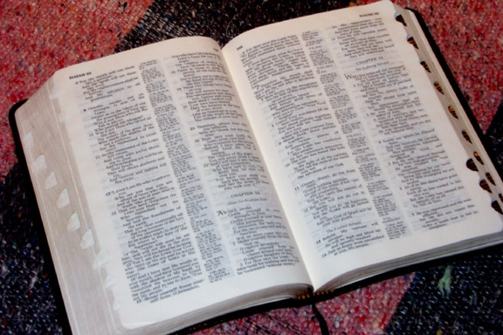
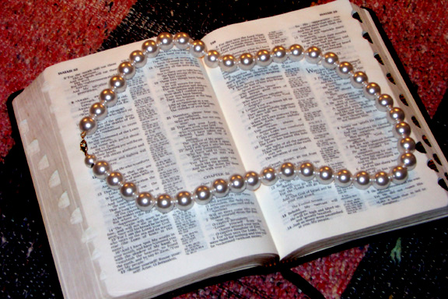
ဤပုလဲဆွဲကြိုးကိုသီကုန်းခြင်းတွင် အချိန်များစွာအသုံးပြုခဲ့ပြီ..
နိဂုံး
04

Slide 2

Burmese
သမ္မာကျမ်းစာ
အုတ်မြစ်
Texs မြို.မှ သမ္မာကျမ်းစာ-အုတ်မြစ် (နိုင်ငံတကာအမှုတော်ဆောင်လုပ်ငန်း)
၏ တင်ပြချက်

Slide 3
ယခုတွင် မေးရမည့် ကြီးမားသော မေးခွန်းရှိသည်
01
1

Slide 4
အခြေခံအကျဆုံးသော အရာများကို ဖွင့်ပြပြီးဖြစ်သည်။
02

Slide 5
“သင်၏ ယုံကြည်ခြင်းကို သမ္မာတရားပေါ်တွင် မတည်ဆောက်လျှင်၊ သင်၏ ယုံကြည်ခြင်းသည် ခန့်မှန်းခြေအားဖြင့် အယူသည်းမှုနှင့် ထင်မြင်ချက်များသာ ဖြစ်လိမ့်မည်။”
Miles Stanford
Principles of Spiritual Growth
03
4

Slide 6
ဤပုလဲဆွဲကြိုးကိုသီကုန်းခြင်းတွင် အချိန်များစွာအသုံးပြုခဲ့ပြီ..
ယုံကြည်ခြင်းအတွက် အဓိက အခြေခံအချက်
04

Slide 7
  ယခု စုစည်းရောက်ရှိလာပြီဖြစ်သည်…
အလွန်အရေးပါသော မေးခွန်းနှစ်ခု ရှိနေသေးသည်
05

Slide 8
မေးခွန်း၁
သမ္မာကျမ်းစာကို လေ့လာပြီးသည့်နောက်ပိုင်း
သခင်ယေရှုနှင့် သင်၏ မိတ်သဟာယဖွဲ့ခြင်းက မည်သည့်အခြေအနေတွင်ရှိသနည်း။
06
2
©2004 TBBMI
8.0.09.

Slide 9
ဘုရားသခင်၏လက်ရုံးတော်ထဲတွင် သင့်အသက်တာလုံခြုံပြီးဖြစ်ကောင်း ဖြစ်နေပါလိမ့်မည်
ထိုသို့မဟုတ်ဘဲ စိတ်ချမှုမရှိခဲ့လျှင်..
07
1
©2004 TBBMI
8.0.09.

Slide 10
နောင်တနှင့်ဆိုင်သော ရိုးစင်းသည့် ဆုတောင်းချက်သည် သင့်အတွက်ထာဝရအသက်ရဖို့ လမ်းစ ဖြစ်နိုင်ပါသည်။
08
©2004 TBBMI
8.0.09.

Slide 11
“သခင်ယေရှု၊ ကျွန်ုပ်အတွက်ကိုယ်တော်လုပ်ဆောင်ပေးခဲ့သောအရာများအား
14
©2004 TBBMI
8.0.09.

Slide 12
“သခင်ယေရှု၊ ကျွန်ုပ်အတွက်ကိုယ်တော်လုပ်ဆောင်ပေးခဲ့သောအရာများအား
နားလည်နိုင်စေရန်၊ ဤသမ္မာကျမ်းစာကိုပေးတော်မူသောကြောင်.
14
©2004 TBBMI
8.0.09.

Slide 13
“သခင်ယေရှု၊ ကျွန်ုပ်အတွက်ကိုယ်တော်လုပ်ဆောင်ပေးခဲ့သောအရာများအား
နားလည်နိုင်စေရန်၊ ဤသမ္မာကျမ်းစာကိုပေးတော်မူသောကြောင်. ကျေးဇူးအထူးတင်လှပါ၏။
14
©2004 TBBMI
8.0.09.

Slide 14
“သခင်ယေရှု၊ ကျွန်ုပ်အတွက်ကိုယ်တော်လုပ်ဆောင်ပေးခဲ့သောအရာများအား
နားလည်နိုင်စေရန်၊ ဤသမ္မာကျမ်းစာကိုပေးတော်မူသောကြောင်. ကျေးဇူးအထူးတင်လှပါ၏။ ကျူးလွန်ခဲ့သောအပြစ်များအားလုံးကို ဝန်ခံလျက် ယခုပင် ကိုယ်တော့်ထံသို့တိုးဝင်ချဉ်းကပ်ပါ၏။
14
©2004 TBBMI
8.0.09.

Slide 15
“သခင်ယေရှု၊ ကျွန်ုပ်အတွက်ကိုယ်တော်လုပ်ဆောင်ပေးခဲ့သောအရာများအား
နားလည်နိုင်စေရန်၊ ဤသမ္မာကျမ်းစာကိုပေးတော်မူသောကြောင်. ကျေးဇူးအထူးတင်လှပါ၏။ ကျူးလွန်ခဲ့သောအပြစ်များအားလုံးကို ဝန်ခံလျက် ယခုပင် ကိုယ်တော့်ထံသို့တိုးဝင်ချဉ်းကပ်ပါ၏။
ကိုယ်တော့်အလိုတော်နှင့်ဝေးကွာသောသူဖြစ်ပါ၏။
14
©2004 TBBMI
8.0.09.

Slide 16
“သခင်ယေရှု၊ ကျွန်ုပ်အတွက်ကိုယ်တော်လုပ်ဆောင်ပေးခဲ့သောအရာများအား
နားလည်နိုင်စေရန်၊ ဤသမ္မာကျမ်းစာကိုပေးတော်မူသောကြောင်. ကျေးဇူးအထူးတင်လှပါ၏။ ကျူးလွန်ခဲ့သောအပြစ်များအားလုံးကို ဝန်ခံလျက် ယခုပင် ကိုယ်တော့်ထံသို့တိုးဝင်ချဉ်းကပ်ပါ၏။
ကိုယ်တော့်အလိုတော်နှင့်ဝေးကွာသောသူဖြစ်ပါ၏။
ကိုယ်တော်၏ခွင်.လွှတ်ခြင်း၊ လမ်းညွှန်ချက်နှင့် ထာဝရအသက်ကိုတောင်းခံပါ၏။
14
©2004 TBBMI
8.0.09.

Slide 17
“သခင်ယေရှု၊ ကျွန်ုပ်အတွက်ကိုယ်တော်လုပ်ဆောင်ပေးခဲ့သောအရာများအား
နားလည်နိုင်စေရန်၊ ဤသမ္မာကျမ်းစာကိုပေးတော်မူသောကြောင်. ကျေးဇူးအထူးတင်လှပါ၏။ ကျူးလွန်ခဲ့သောအပြစ်များအားလုံးကို ဝန်ခံလျက် ယခုပင် ကိုယ်တော့်ထံသို့တိုးဝင်ချဉ်းကပ်ပါ၏။
ကိုယ်တော့်အလိုတော်နှင့်ဝေးကွာသောသူဖြစ်ပါ၏။
ကိုယ်တော်၏ခွင်.လွှတ်ခြင်း၊ လမ်းညွှန်ချက်နှင့် ထာဝရအသက်ကိုတောင်းခံပါ၏။
ယခုပင် ကိုယ်တော့်ထံသို့ချဉ်းကပ်လျက် ထာဝရအသက်ကိုအရယူပါ၏။
ကျွန်ုပ်စိတ်ထဲတွင် ဝင်ရောက်ကျိန်းဝပ်ပြီး အုပ်စိုးလမ်းပြတော်မူပါ။
14
©2004 TBBMI
8.0.09.

Slide 18
“သခင်ယေရှု၊ ကျွန်ုပ်အတွက်ကိုယ်တော်လုပ်ဆောင်ပေးခဲ့သောအရာများအား
နားလည်နိုင်စေရန်၊ ဤသမ္မာကျမ်းစာကိုပေးတော်မူသောကြောင်. ကျေးဇူးအထူးတင်လှပါ၏။ ကျူးလွန်ခဲ့သောအပြစ်များအားလုံးကို ဝန်ခံလျက် ယခုပင် ကိုယ်တော့်ထံသို့တိုးဝင်ချဉ်းကပ်ပါ၏။
ကိုယ်တော့်အလိုတော်နှင့်ဝေးကွာသောသူဖြစ်ပါ၏။
ကိုယ်တော်၏ခွင်.လွှတ်ခြင်း၊ လမ်းညွှန်ချက်နှင့် ထာဝရအသက်ကိုတောင်းခံပါ၏။
ယခုပင် ကိုယ်တော့်ထံသို့ချဉ်းကပ်လျက် ထာဝရအသက်ကိုအရယူပါ၏။
ကျွန်ုပ်စိတ်ထဲတွင် ဝင်ရောက်ကျိန်းဝပ်ပြီး အုပ်စိုးလမ်းပြတော်မူပါ။
အလိုတော်နှင့်အညီ အသက်ရှင်တတ်ပါမည်အကြောင်း သွန်သင်လမ်းပြတော်မူပါ။
14
©2004 TBBMI
8.0.09.

Slide 19
“သခင်ယေရှု၊ ကျွန်ုပ်အတွက်ကိုယ်တော်လုပ်ဆောင်ပေးခဲ့သောအရာများအား
နားလည်နိုင်စေရန်၊ ဤသမ္မာကျမ်းစာကိုပေးတော်မူသောကြောင်. ကျေးဇူးအထူးတင်လှပါ၏။ ကျူးလွန်ခဲ့သောအပြစ်များအားလုံးကို ဝန်ခံလျက် ယခုပင် ကိုယ်တော့်ထံသို့တိုးဝင်ချဉ်းကပ်ပါ၏။
ကိုယ်တော့်အလိုတော်နှင့်ဝေးကွာသောသူဖြစ်ပါ၏။
ကိုယ်တော်၏ခွင်.လွှတ်ခြင်း၊ လမ်းညွှန်ချက်နှင့် ထာဝရအသက်ကိုတောင်းခံပါ၏။
ယခုပင် ကိုယ်တော့်ထံသို့ချဉ်းကပ်လျက် ထာဝရအသက်ကိုအရယူပါ၏။
ကျွန်ုပ်စိတ်ထဲတွင် ဝင်ရောက်ကျိန်းဝပ်ပြီး အုပ်စိုးလမ်းပြတော်မူပါ။
အလိုတော်နှင့်အညီ အသက်ရှင်တတ်ပါမည်အကြောင်း သွန်သင်လမ်းပြတော်မူပါ။ အိမ်တော်သို့ ပို့ဆောင်တော်မူပါ။
14
©2004 TBBMI
8.0.09.

Slide 20
“သခင်ယေရှု၊ ကျွန်ုပ်အတွက်ကိုယ်တော်လုပ်ဆောင်ပေးခဲ့သောအရာများအား
နားလည်နိုင်စေရန်၊ ဤသမ္မာကျမ်းစာကိုပေးတော်မူသောကြောင်. ကျေးဇူးအထူးတင်လှပါ၏။ ကျူးလွန်ခဲ့သောအပြစ်များအားလုံးကို ဝန်ခံလျက် ယခုပင် ကိုယ်တော့်ထံသို့တိုးဝင်ချဉ်းကပ်ပါ၏။
ကိုယ်တော့်အလိုတော်နှင့်ဝေးကွာသောသူဖြစ်ပါ၏။
ကိုယ်တော်၏ခွင်.လွှတ်ခြင်း၊ လမ်းညွှန်ချက်နှင့် ထာဝရအသက်ကိုတောင်းခံပါ၏။
ယခုပင် ကိုယ်တော့်ထံသို့ချဉ်းကပ်လျက် ထာဝရအသက်ကိုအရယူပါ၏။
ကျွန်ုပ်စိတ်ထဲတွင် ဝင်ရောက်ကျိန်းဝပ်ပြီး အုပ်စိုးလမ်းပြတော်မူပါ။
အလိုတော်နှင့်အညီ အသက်ရှင်တတ်ပါမည်အကြောင်း သွန်သင်လမ်းပြတော်မူပါ။ အိမ်တော်သို့ ပို့ဆောင်တော်မူပါ။
နာမတော်မြတ်၌ ဆုတောင်းပါ၏။
14
©2004 TBBMI
8.0.09.

Slide 21
“သခင်ယေရှု၊ ကျွန်ုပ်အတွက်ကိုယ်တော်လုပ်ဆောင်ပေးခဲ့သောအရာများအား
နားလည်နိုင်စေရန်၊ ဤသမ္မာကျမ်းစာကိုပေးတော်မူသောကြောင်. ကျေးဇူးအထူးတင်လှပါ၏။ ကျူးလွန်ခဲ့သောအပြစ်များအားလုံးကို ဝန်ခံလျက် ယခုပင် ကိုယ်တော့်ထံသို့တိုးဝင်ချဉ်းကပ်ပါ၏။
ကိုယ်တော့်အလိုတော်နှင့်ဝေးကွာသောသူဖြစ်ပါ၏။
ကိုယ်တော်၏ခွင်.လွှတ်ခြင်း၊ လမ်းညွှန်ချက်နှင့် ထာဝရအသက်ကိုတောင်းခံပါ၏။
ယခုပင် ကိုယ်တော့်ထံသို့ချဉ်းကပ်လျက် ထာဝရအသက်ကိုအရယူပါ၏။
ကျွန်ုပ်စိတ်ထဲတွင် ဝင်ရောက်ကျိန်းဝပ်ပြီး အုပ်စိုးလမ်းပြတော်မူပါ။
အလိုတော်နှင့်အညီ အသက်ရှင်တတ်ပါမည်အကြောင်း သွန်သင်လမ်းပြတော်မူပါ။ အိမ်တော်သို့ ပို့ဆောင်တော်မူပါ။
နာမတော်မြတ်၌ ဆုတောင်းပါ၏။
ကျွန်ုပ်အတွက် ပြုတော်မူခဲ့သော အမှုများအတွက် ကျေးဇူးတော်ကို ချီးမွမ်းပါ၏။
14
©2004 TBBMI
8.0.09.

Slide 22
“သခင်ယေရှု၊ ကျွန်ုပ်အတွက်ကိုယ်တော်လုပ်ဆောင်ပေးခဲ့သောအရာများအား
နားလည်နိုင်စေရန်၊ ဤသမ္မာကျမ်းစာကိုပေးတော်မူသောကြောင်. ကျေးဇူးအထူးတင်လှပါ၏။ ကျူးလွန်ခဲ့သောအပြစ်များအားလုံးကို ဝန်ခံလျက် ယခုပင် ကိုယ်တော့်ထံသို့တိုးဝင်ချဉ်းကပ်ပါ၏။
ကိုယ်တော့်အလိုတော်နှင့်ဝေးကွာသောသူဖြစ်ပါ၏။
ကိုယ်တော်၏ခွင်.လွှတ်ခြင်း၊ လမ်းညွှန်ချက်နှင့် ထာဝရအသက်ကိုတောင်းခံပါ၏။
ယခုပင် ကိုယ်တော့်ထံသို့ချဉ်းကပ်လျက် ထာဝရအသက်ကိုအရယူပါ၏။
ကျွန်ုပ်စိတ်ထဲတွင် ဝင်ရောက်ကျိန်းဝပ်ပြီး အုပ်စိုးလမ်းပြတော်မူပါ။
အလိုတော်နှင့်အညီ အသက်ရှင်တတ်ပါမည်အကြောင်း သွန်သင်လမ်းပြတော်မူပါ။ အိမ်တော်သို့ ပို့ဆောင်တော်မူပါ။
နာမတော်မြတ်၌ ဆုတောင်းပါ၏။
ကျွန်ုပ်အတွက် ပြုတော်မူခဲ့သော အမှုများအတွက် ကျေးဇူးတော်ကို ချီးမွမ်းပါ၏။ အာမင်။
14
©2004 TBBMI
8.0.09.

Slide 23
ဤဆုတောင်းချက်များကို ရိုးသားစွာ၊ စိတ်နှလုံးအကြွင်းမဲ့ နှင့် လိုချင် တောင့်တသောစိတ်နှင့်အမှန်တကယ်တောင်းခံလျှင် ကယ်တင်ခြင်းစိတ်ချမှုသည် သင့်အတွက်ပင်ဖြစ်ပါသည်။
ယခုတွင်ပင်သန့်ရှင်းသောဝိညာဉ်တော်သည် သင့်စိတ်နှလုံးထဲတွင်ကျိန်းဝပ်ပြီဖြစ်သဖြင့် သင်ရရှိသောထာဝရအသက်သည် အလွန်စိတ်ချရပြီပါသည်။
ဖြောင့်မတ်ခြင်း ရရှိပြီးဖြစ်ပါသည်။
ယခုပင်- သင်.ဝိညာဉ်တိုးတက်ခြင်း၊ သန့်ရှင်းခြင်း သည် ယေရှုခရစ်တော်အားဖြင့်
အစပြုခဲ့ပြီဖြစ်ပါသည်။
21
3
©2004 TBBMI
8.0.09.

Slide 24
မေးခွန်း ၂
ဤကျမ်းစာသင်ခန်းစာကိုလေ့လာပြီးနောက်..
ဤသင်ခန်းစာနှင့် သင်ခန်းစာပါအကြောင်းအရာ များနှင့်ဆက်စပ်မှု မည်သည့်အတိုင်းအတာထိ ရောက်ရှိနေပါသနည်း။
22
2

Slide 25
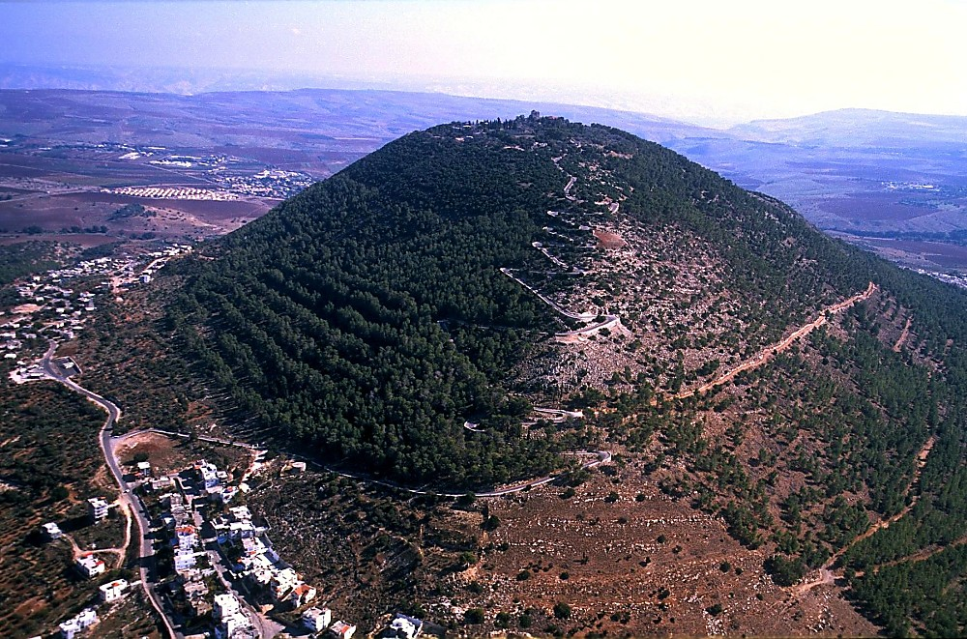
Mt Tabor aerial from northwest
“တကျိပ်တပါးသောတပည်.တော်တို့သည် ဂါလိလဲပြည်သို့သွား၍ယေရှုမှာထားတော်မူသော တောင်ပေါ်သို့တက်ကြလျှင်၊ ကိုယ်တော်ကိုတွေ့မြင်၍ ပြပ်ဝပ်ကိုးကွယ်ကြ၏။”
မဿဲ ၂၈:၁၆
ယေရှုခရစ်တော်၏ မဟာစေခိုင်းချက်
“ကောင်းကင်ဘုံ၌၎င်း၊ မြေကြီးပေါ်၌၎င်း၊ စီရင်ပိုင်သောအခွင်.တန်ခိုးရှိသမျှတို့ကိုငါခံရပြီ။ သင်တို့သွား၍လူမျိုးတကာတို့ကို ငါ.တပည့်ဖြစ်စေလျှက်၊ ခမည်းတော်၊ သားတော်၊ သန့်ရှင်းသောဝိညာဉ်တော်၏နာမတော်မြတ်၌ ဗတ္တိဇံကိုပေးကြလော.။ ငါသည်သင်တို့အားပေးသမျှသော ပိညာတ်တို့ကိုစောင်.ရှောက်စေခြင်းငှါ ဆုံးမသြဝါဒ‘ပေးကြလော.။ ငါသည်လည်းကပ်ကမ္ဘာကုန်သည့်တိုင်အောင် သင်တို့နှင်.အတူအစဉ်မပြတ်ရှိသည်ဟုတပည့်တော်တို့အားမိန့်တော်မူ၏။”
မဿဲ ၂၈း၁၈-၂ဝ
23
5
©2004 TBBMI
8.0.09.

Slide 26
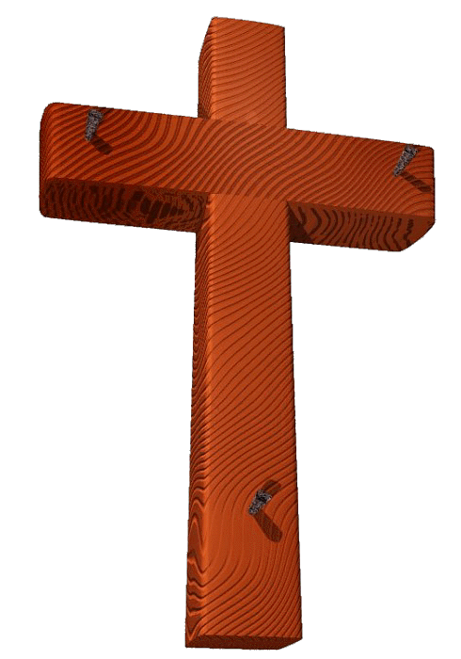
သင် ယုံကြည်သူဖြစ်လျှင်…
ရှင်ပေတရုက
၁ပေ ၁: ၃-၁၅ ထဲတွင်
လုပ်ဆောင်ရမည့်အရာ၊ နည်းလမ်းများ ဖော်ပြပေးထားပါသည်။
24
1
©2004 TBBMI
8.0.09.

Slide 27
၁ပေ ၃း၁၅
“စိတ်နှလုံးထဲ၌ထာဝ၇အ၇ှင်ဘုရားသခင်ကို ရိုသေခြင်း၇ှိကြလော့။ သင်တို့မြှော်လင်.ခြင်း၏အကြောင်းကို မေးမြန်းသောသူရှိသမျှတို့အား၊ နူးညံ့သောသဘော၊ ကြောက်ရွံ့သောသဘောနှင်. ပြန်ပြောခြင်းငှါ ကာလအစဉ်မပြတ် အသင့်ရှိနေကြလော.။”
25
©2004 TBBMI
8.0.09.

Slide 28
၁ပေ ၃း၁၅
“စိတ်နှလုံးထဲ၌ထာဝ၇အ၇ှင်ဘုရားသခင်ကို ရိုသေခြင်း၇ှိကြလော့။ သင်တို့မြှော်လင်.ခြင်း၏အကြောင်းကို မေးမြန်းသောသူရှိသမျှတို့အား၊ နူးညံ့သောသဘော၊ ကြောက်ရွံ့သောသဘောနှင်. ပြန်ပြောခြင်းငှါ ကာလအစဉ်မပြတ် အသင့်ရှိနေကြလော.။”
26
©2004 TBBMI
8.0.09.

Slide 29
၁ပေ ၃း၁၅
“စိတ်နှလုံးထဲ၌ထာဝ၇အ၇ှင်ဘုရားသခင်ကို ရိုသေခြင်း၇ှိကြလော့။ သင်တို့မြှော်လင်.ခြင်း၏အကြောင်းကို မေးမြန်းသောသူရှိသမျှတို့အား၊ နူးညံ့သောသဘော၊ ကြောက်ရွံ့သောသဘောနှင်. ပြန်ပြောခြင်းငှါ ကာလအစဉ်မပြတ် အသင့်ရှိနေကြလော.။”
27
©2004 TBBMI
8.0.09.

Slide 30
၁ပေ ၃း၁၅
“စိတ်နှလုံးထဲ၌ထာဝ၇အ၇ှင်ဘုရားသခင်ကို ရိုသေခြင်း၇ှိကြလော့။ သင်တို့မြှော်လင်.ခြင်း၏အကြောင်းကို မေးမြန်းသောသူရှိသမျှတို့အား၊ နူးညံ့သောသဘော၊ ကြောက်ရွံ့သောသဘောနှင်. ပြန်ပြောခြင်းငှါ ကာလအစဉ်မပြတ် အသင့်ရှိနေကြလော.။”
28
©2004 TBBMI
8.0.09.

Slide 31
၁ပေ ၃း၁၅
“စိတ်နှလုံးထဲ၌ထာဝ၇အ၇ှင်ဘုရားသခင်ကို ရိုသေခြင်း၇ှိကြလော့။ သင်တို့မြှော်လင်.ခြင်း၏အကြောင်းကို မေးမြန်းသောသူရှိသမျှတို့အား၊ နူးညံ့သောသဘော၊ ကြောက်ရွံ့သောသဘောနှင်. ပြန်ပြောခြင်းငှါ ကာလအစဉ်မပြတ် အသင့်ရှိနေကြလော.။”
29
©2004 TBBMI
8.0.09.

Slide 32
၁ပေ ၃း၁၅
“စိတ်နှလုံးထဲ၌ထာဝ၇အ၇ှင်ဘုရားသခင်ကို ရိုသေခြင်း၇ှိကြလော့။ သင်တို့မြှော်လင်.ခြင်း၏အကြောင်းကို မေးမြန်းသောသူရှိသမျှတို့အား၊ နူးညံ့သောသဘော၊ ကြောက်ရွံ့သောသဘောနှင်. ပြန်ပြောခြင်းငှါ ကာလအစဉ်မပြတ် အသင့်ရှိနေကြလော.။”
30
©2004 TBBMI
8.0.09.

Slide 33
၁ပေ ၃း၁၅
“စိတ်နှလုံးထဲ၌ထာဝ၇အ၇ှင်ဘုရားသခင်ကို ရိုသေခြင်း၇ှိကြလော့။ သင်တို့မြှော်လင်.ခြင်း၏အကြောင်းကို မေးမြန်းသောသူရှိသမျှတို့အား၊ နူးညံ့သောသဘော၊ ကြောက်ရွံ့သောသဘောနှင်. ပြန်ပြောခြင်းငှါ ကာလအစဉ်မပြတ် အသင့်ရှိနေကြလော.။”
31
©2004 TBBMI
8.0.09.

Slide 34
၁ပေ ၃း၁၅
“စိတ်နှလုံးထဲ၌ထာဝ၇အ၇ှင်ဘုရားသခင်ကို ရိုသေခြင်း၇ှိကြလော့။ သင်တို့မြှော်လင်.ခြင်း၏အကြောင်းကို မေးမြန်းသောသူရှိသမျှတို့အား၊ နူးညံ့သောသဘော၊ ကြောက်ရွံ့သောသဘောနှင်. ပြန်ပြောခြင်းငှါ ကာလအစဉ်မပြတ် အသင့်ရှိနေကြလော.။”
32
©2004 TBBMI
8.0.09.

Slide 35
၁ပေ ၃း၁၅
“စိတ်နှလုံးထဲ၌ထာဝ၇အ၇ှင်ဘုရားသခင်ကို ရိုသေခြင်း၇ှိကြလော့။ သင်တို့မြှော်လင်.ခြင်း၏အကြောင်းကို မေးမြန်းသောသူရှိသမျှတို့အား၊ နူးညံ့သောသဘော၊ ကြောက်ရွံ့သောသဘောနှင်. ပြန်ပြောခြင်းငှါ ကာလအစဉ်မပြတ် အသင့်ရှိနေကြလော.။”
33
©2004 TBBMI
8.0.09.

Slide 36
၁ပေ ၃း၁၅
“စိတ်နှလုံးထဲ၌ထာဝ၇အ၇ှင်ဘုရားသခင်ကို ရိုသေခြင်း၇ှိကြလော့။ သင်တို့မြှော်လင်.ခြင်း၏အကြောင်းကို မေးမြန်းသောသူရှိသမျှတို့အား၊ နူးညံ့သောသဘော၊ ကြောက်ရွံ့သောသဘောနှင်. ပြန်ပြောခြင်းငှါ ကာလအစဉ်မပြတ် အသင့်ရှိနေကြလော.။”
34
©2004 TBBMI
8.0.09.

Slide 37
၁ပေ ၃း၁၅
“စိတ်နှလုံးထဲ၌ထာဝ၇အ၇ှင်ဘုရားသခင်ကို ရိုသေခြင်း၇ှိကြလော့။ သင်တို့မြှော်လင်.ခြင်း၏အကြောင်းကို မေးမြန်းသောသူရှိသမျှတို့အား၊ နူးညံ့သောသဘော၊ ကြောက်ရွံ့သောသဘောနှင်. ပြန်ပြောခြင်းငှါ ကာလအစဉ်မပြတ် အသင့်ရှိနေကြလော.။”
35
©2004 TBBMI
8.0.09.

Slide 38
၁ပေ ၃း၁၅
“စိတ်နှလုံးထဲ၌ထာဝ၇အ၇ှင်ဘုရားသခင်ကို ရိုသေခြင်း၇ှိကြလော့။ သင်တို့မြှော်လင်.ခြင်း၏အကြောင်းကို မေးမြန်းသောသူရှိသမျှတို့အား၊ နူးညံ့သောသဘော၊ ကြောက်ရွံ့သောသဘောနှင်. ပြန်ပြောခြင်းငှါ ကာလအစဉ်မပြတ် အသင့်ရှိနေကြလော.။”
36
©2004 TBBMI
8.0.09.

Slide 39
ကမ္ဘာကြီးက သင့်ကို
စောင့်မျှော်နေပါသည်။
37
©2004 TBBMI
8.0.09.

Slide 40
အာရုံစိုက်နားထောင်ပေးလို့ ကျေးဇူးတင်ပါသည်။
သမ္မာကျမ်းစာ အခြေခံကျကျ နိုင်ငံတကာ သာသနာလုပ်ငန်း ၊ Inc. Fort Worth, Texas
ဒီဇိုင်းနှင့် ထုတ်လုပ်မှု - ဂျွန် အီး ဖရိုင်မန် (Ph.D.)
ဓာတ်ပုံများ ကျေးဇူးတင်လွှာ - တော့ဒ် ဘိုလန်၊ ဂျေရုဆလမ်မြို့၊ အစ္စရေးနိုင်ငံ (BiblePlaces.Com); ဟိုလီလန်းဟိုတယ်၊ ဂျေရုဆလမ်မြို့၊ အစ္စရေးနိုင်ငံ; နှင့် ဒေါက်တာ လီး ရစ်ချ်မေယာ၊ ဟော်သွန်းဒင်း၊ ဩစတြေးလျနိုင်ငံ
©2004 TBBMI
39

Slide 41

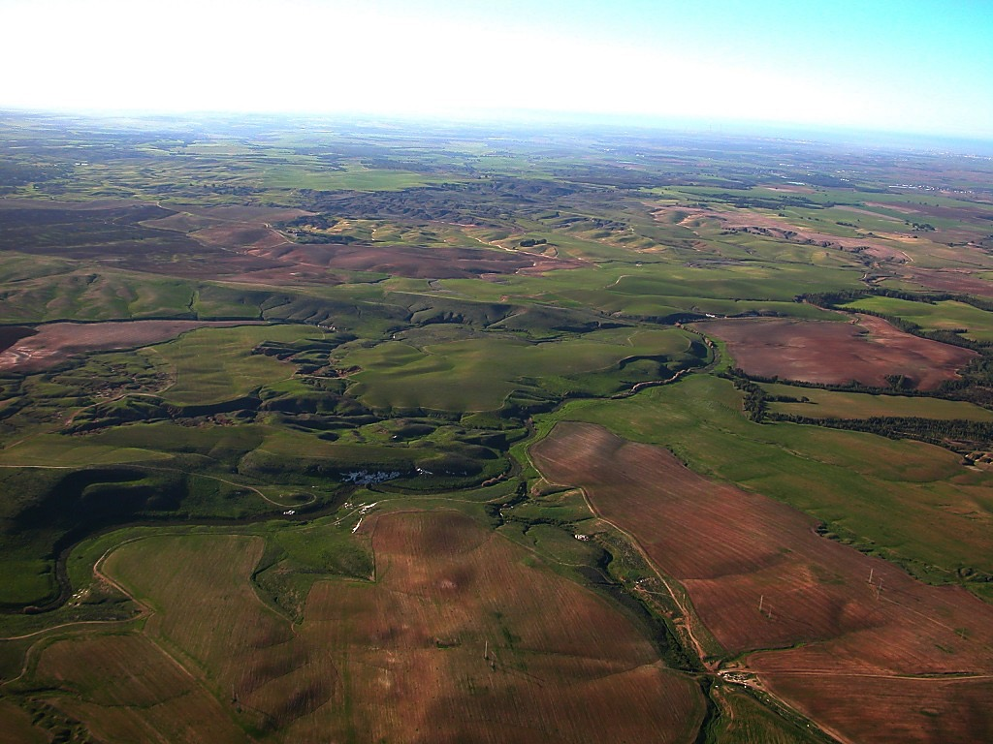
သမ္မာကျမ်းနယ်မြေများနှင့်ဆိုင်သော ရုပ်ပြစာကြည့်တိုက်
ကျွန်ုပ်တို့၏ သာသနာလုပ်ငန်းသည် THE BIBLE…BASICALLY® တွင် အသုံးပြုထားသော ဓာတ်ပုံများအတွက် Pictorial Library of Bible Lands ၏ ဖန်တီးသူ Todd Bolen အား ကျေးဇူးတင်ရှိပါသည်။ သူ၏ ရက်ရောသော ခွင့်ပြုချက်ဖြင့် ဤစီမံကိန်းအား အထောက်အကူပြုနိုင်ခဲ့ပါသည်။
TBB အသုံးပြုသူများအနေဖြင့် BiblePlaces.com သို့ ဝင်ရောက်လည်ပတ်ကာ သန့်ရှင်းမြေ (Holy Land)၊ အီဂျီယန်နှင့် မြေထဲပင်လယ်ဒေသ၊ ခရစ်ယာန်ယုံကြည်ချက် အမြစ်တွယ်ခဲ့သော တောင်ဥရောပ အထိ ထောင်ပေါင်းများစွာသော လက်ရာမြောက်သည့် ဓာတ်ပုံအရင်းအမြစ်များကို လေ့လာနိုင်ပါသည်။
BiblePlaces.com သည် ဆရာများ၊ မြင်ကွင်းပုံဖော်သူများအတွက် အထူးသီးသန့် အရည်အသွေးမြင့် ဒီဂျစ်တယ်ဓာတ်ပုံများ ကို ကျယ်ပြန့်စွာ ရရှိနိုင်သည့် အကောင်းဆုံးနေရာတစ်ခုဖြစ်ပါသည်။ ကျေးဇူးပြု၍ ဝင်ရောက်ကြည့်ရှုပါ!
Todd Bolen အား ကျေးဇူးအထူးတင်ပါသည်။
Notes:
This presentation has been granted use of almost 150 pictures from the BiblePlaces.com website. We thank Todd Bolen for his support!

Slide 42
Burmese
သမ္မာကျမ်းစာ အုတ်မြစ်
Texas မြို.မှ သမ္မာကျမ်းစာ-အုတ်မြစ် (နိုင်ငံတကာအမှုတော်ဆောင်လုပ်ငန်း)
၏ တင်ပြချက်
Dr ရက်ခ် ဂရီဖိတ်၊ စင်္ကာပူဓမ္မကောလိပ် • BibleStudyDownloads.org

Slide 43


တရားဟောခြင်း အတတ်ပညာ • BibleStudyDownloads.org
အခမဲ့အဘို့ဤတင်ပြချက်
Notes:
Preaching (pr)
Homiletics

Slide 44
Black

